Slide 1
Présentation de l’épreuve EP3 – S1 en CCF
Études de situations professionnelles
L’épreuve consiste à évaluer les compétences et savoirs de communication du candidat dans un cadre professionnel.
Pas de logistique
Pas de droit et d’économie
L’épreuve EP3
Cette épreuve est définie dans le référentiel.
Nous n’avons pas le droit de la modifier …. même si elle ne nous convient pas !!!

Slide 2
EP3-SP1 : Communication orale réelle ou simulée
Durée : 10’ de préparation et 5’ d’entretien (maximum)
Mise en situation sur une situation de communication orale réelle ou simulée .
Il est possible d’évaluer le candidat durant la PFMP
Besoin de préparer des sujets conformes au référentiel
1° En situation réelle
2° En situation simulée
Durant la PFMP
En établissement scolaire
Un enseignant
Un enseignant et le tuteur
Durant un scenario pédagogique
Durant une situation professionnelle créée spécifiquement
15 minutes maximum
Le candidat prépare et met en œuvre la situation de communication

Slide 3
Présentation des critères d’évaluation
La situation est évaluée une seule fois quand l’élève est prêt (principe du CCF)
Situation/ PARTIE 1 Communication professionnelle | - - | - | + | + +
Prise en compte de la demande ou du besoin de l’interlocuteur.
Proposition d’une réponse adaptée à la demande ou au besoin.
Exactitude des informations transmises.
Utilisation (respect) d’un langage verbal et non verbal adapté.
Utilisation adaptée (pertinente) des principales fonctionnalités des outils liés aux technologies d’information et de communication.
Votre sujet doit permettre d’évaluer tous ces critères

Slide 4
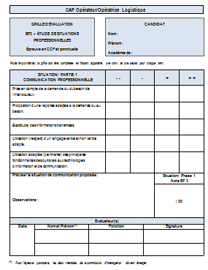
La grille d’évaluation EP3 - SP1
Niveau d’acquisition des critères d’évaluation
Attention pas de croix entre deux colonnes
5 critères d’évaluation
Indiquez la situation proposée
Note sur 30
Justifiez la note

Slide 5
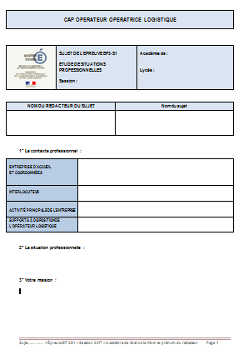
Le support de rédaction des sujets
Votre sujet doit obligatoirement être rédigé sur cette trame

